Slide 1
Практика межведомственного взаимодействия поддержки замещающих семей «Грани успешного родительства»
Департамент социального развития Ханты-Мансийского автономного округа - Югры
Управление социальной защиты населения, опеки и попечительства по г. Ханты-Мансийску и Ханты-Мансийскому району
БУ ХМАО – Югры «Ханты-Мансийский центр содействия семейному воспитанию»

Slide 2
Цель: Минимизация рисков вторичного сиротства на этапе адаптации приемного ребенка в семье и на этапе взросления при подготовке к самостоятельной жизни
География реализации практики: г. Ханты-Мансийск и Ханты-Мансийский район
Целевая группа: Замещающие семьи города и района
Практическая значимость: Формирование новых компетенций замещающих родителей по воспитанию детей
Основной способ реализации практики
Создание индивидуальных программ комплексного сопровождения замещающих семей, воспитывающих несовершеннолетних подопечных, принятых из семей, состоящих в социально опасном положении, во взаимодействии с социальными, образовательными организациями, медицинскими учреждениями, учреждениями дополнительного образования, общественными организациями

Slide 3
Основные инструменты практики:
Технология индивидуализации подготовки и сопровождения замещающих семей
Разработана АНО ДПО «Институт социальных услуг и инноваций «ВЕКТОР» (г. Пермь). Позволяет своевременно выявлять наличие и определять степень выраженности факторов риска дезадаптации ребенка в замещающей семье, адаптировать программы подготовки и сопровождения в соответствии с индивидуальными особенностями и потребностями семьи
Технологии помощи и поддержки детям, испытавшим травматические события
Реализуются в рамках проекта «Добрые перемены» с 01.09.2023 по 31.12.2024
https://hmcpd.ru/proekt-dobrye-peremeny

Slide 4
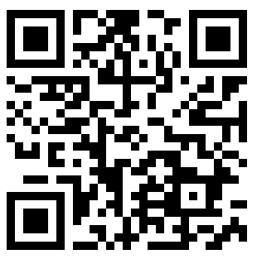
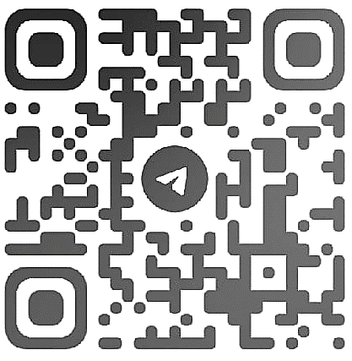
ДОБРЫЕ ПЕРЕМЕНЫ
Защита прав и реабилитация детей-сирот, находящихся детском доме и переживших травму жестокого обращения в семье
Ресурсы программы в интернете
Переходите со ссылкам, подписывайтесь!
ДП
Страница программы в VK
Лэндинг программы
Страница фонда в Telegram

Slide 5
Мониторинг реализации практики представлен блоками:
правовой блок содержит документы, отражающие управленческие решения для реализации практики и регулирующие межведомственное взаимодействие по вопросу социального сопровождения замещающих семей;
обучающий блок включает формы сбора информации об обучении всех участников реализации практики:
специалистов организаций и учреждений,
законных представителей, воспитывающих приемных детей, принятых из семей, состоящих в социально опасном положении;
методический блок содержит формы сбора и решения трудных случаев в работе специалистов, вовлеченных в реализацию практики;
информационный блок включает формы сбора кейсов о реализации практики, отчеты исполнения плана

Slide 6
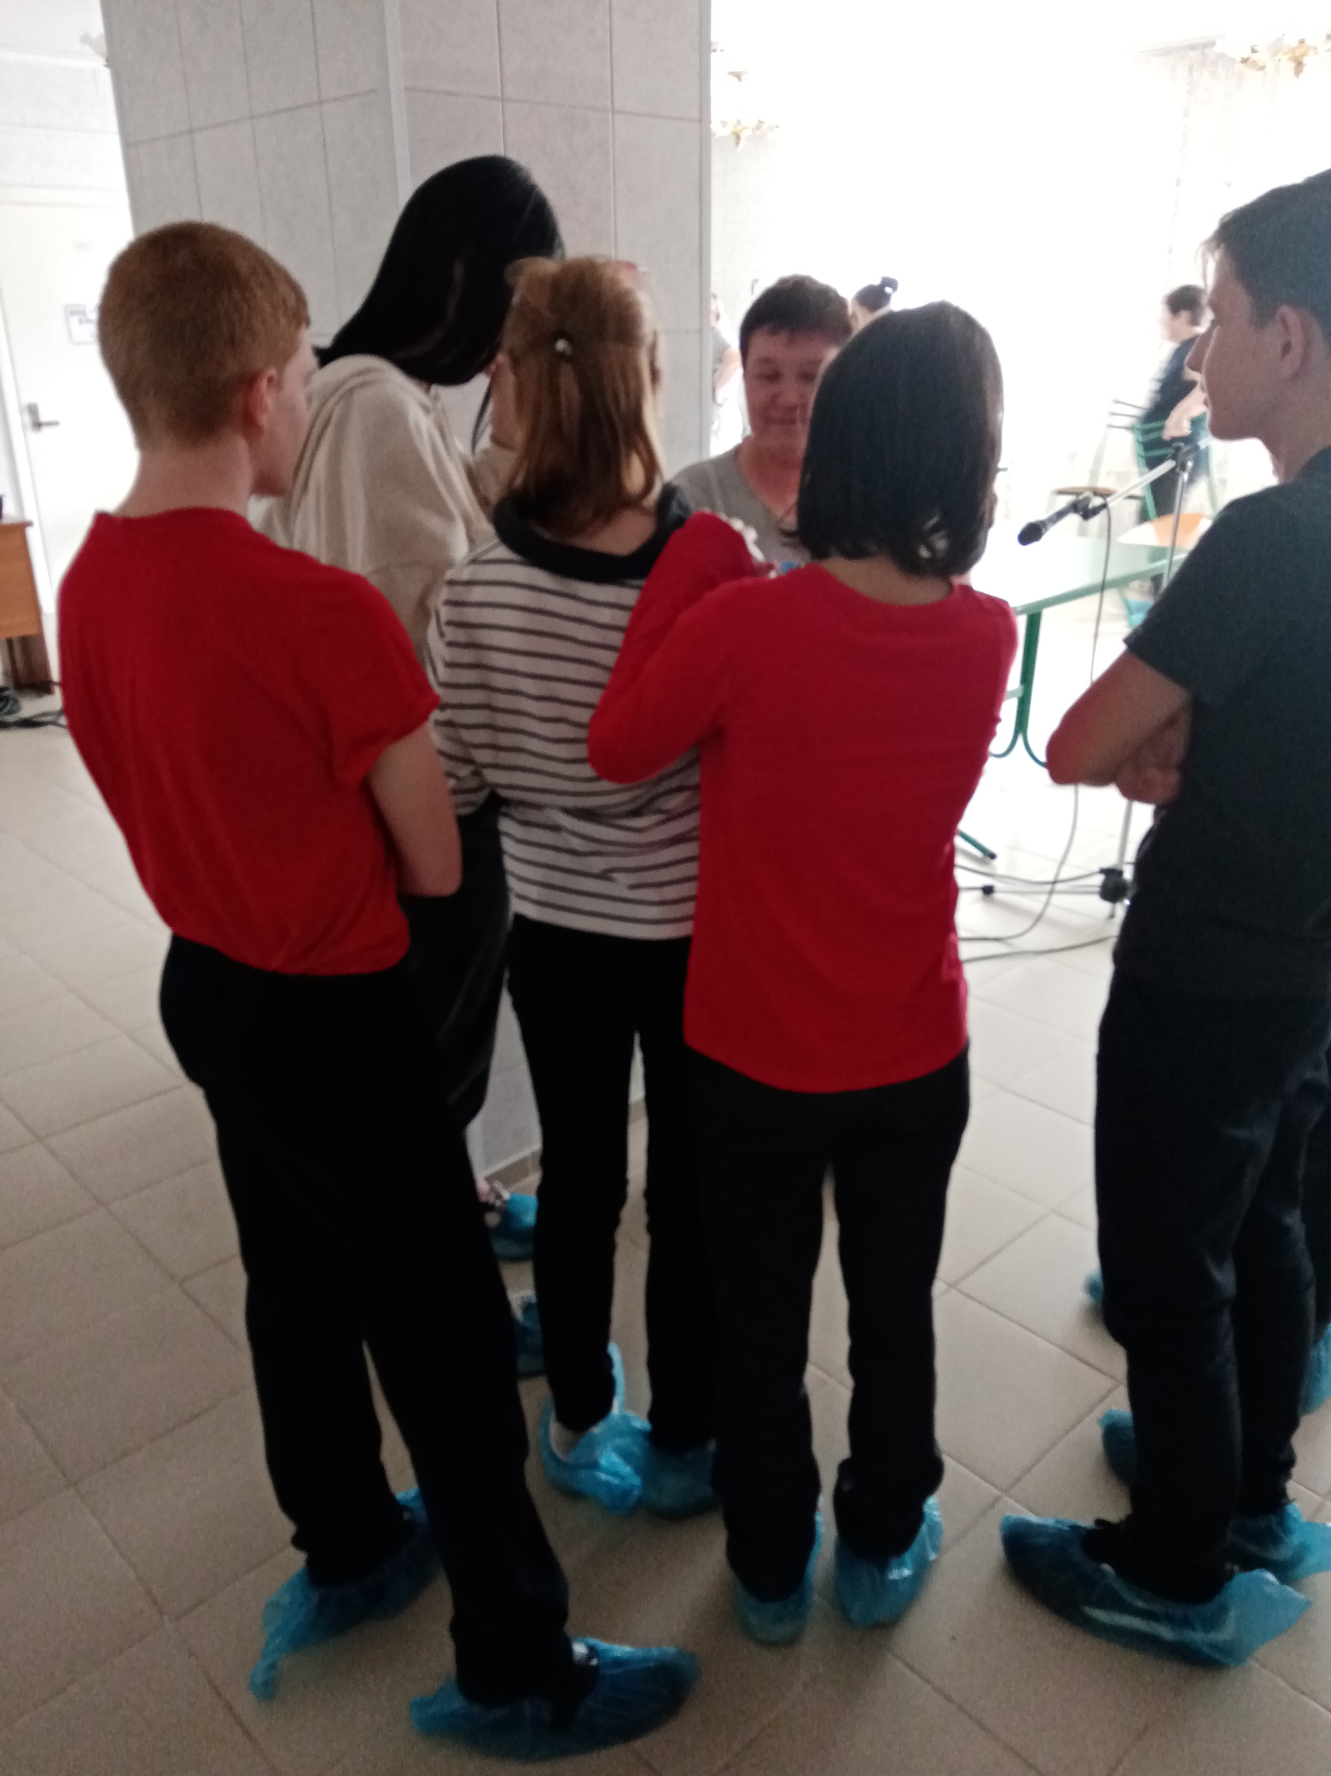
Ожидаемые результаты практики
объединение специалистов оказывающих помощь и поддержку замещающим семьям, в том числе, воспитывающим подростков-сирот из семей, находящихся в социально опасном положении, в профессиональное сообщество на основе межведомственного взаимодействия,
снижение рисков вторичного сиротства на этапе адаптации приемного ребенка в семье и на этапе взросления при подготовке к самостоятельной жизни

Slide 7
Результаты реализации практики
16 февраля 2023 года создана Региональная ассоциация замещающих семей Югры, в которую на сегодня входят родительские объединения из 22 муниципальных образований округа.
Цель - сплочение и развитие регионального родительского сообщества для выявления и решения проблем в замещающих семьях, предупреждению вторичного сиротства, профилактики жестокого обращения с детьми.
Инициатор создания - Региональная общественная организация ХМАО– Югры по социальной и правовой поддержке семьи «Семья»

Slide 8
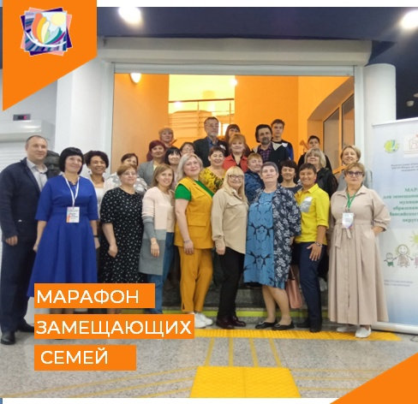
16 июня 2023 года 58 приемных родителей и представители опеки и попечительства Ханты-Мансийска и Ханты-Мансийского района, Нягани и Октябрьского района, Кондинского района, Югорска, Урая познакомились с эффективными практиками воспитания несовершеннолетних подопечных

Slide 9
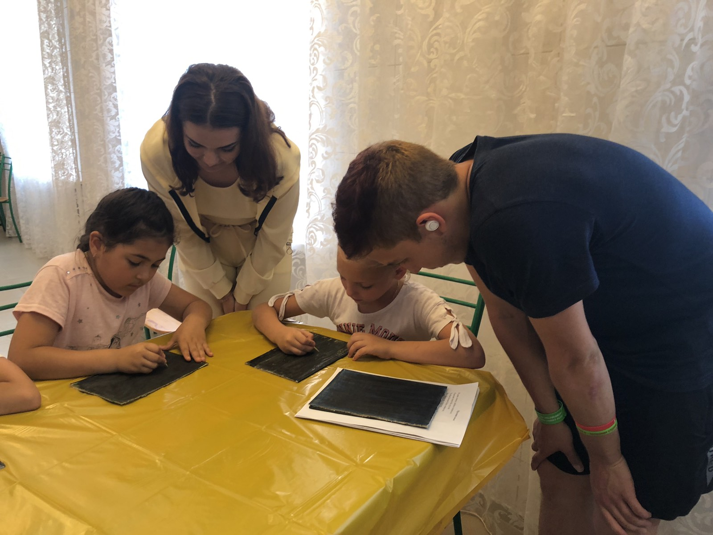
В течение 2020-2023 гг., по состоянию на 01.06.2024 г. на территориях г. Ханты-Мансийска и Ханты-Мансийского района возвратов детей, принятых на воспитание в замещающие семьи, нет
Составлено и реализуются
15 Индивидуальных программ комплексного сопровождения замещающих семей, воспитывающих несовершеннолетних подопечных принятых из семей, состоящих в социально опасном положении

Slide 10
Выступление Олейниковой О.И, начальника Управления опеки и попечительства Администрации г. Ханты-Мансийска, на межрегиональной конференции «Десятилетие детства. Счастливая семья – счастливые дети», г. Сургут, 27 мая 2022 года

Slide 11
Спасибо за внимание!
БУ ХМАО – Югры «Ханты-Мансийский центр содействия семейному воспитанию»
628011, Ханты-Мансийский автономный округ – Югра (Тюменская область)
г. Ханты-Мансийск, улица Свердлова, дом 23
тел./факс: 8 (3467) 32-07-93
E-mail: HMCSSV@admhmao.ru
http://hmcpd.ru
https://vk.com/hmcpd
https://ok.ru/hmcpd

